Slide 1
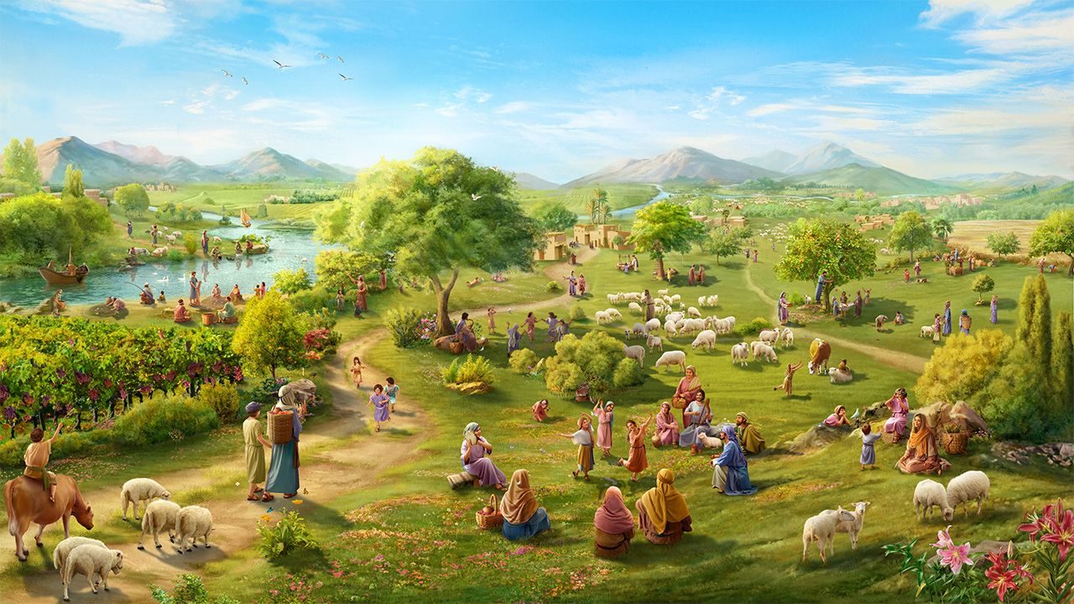
APSOLĪJUMU MANTINIEKI, CERĪBAS GŪSTEKŅI
9.tēma 29.novembrī, 2025

Slide 2
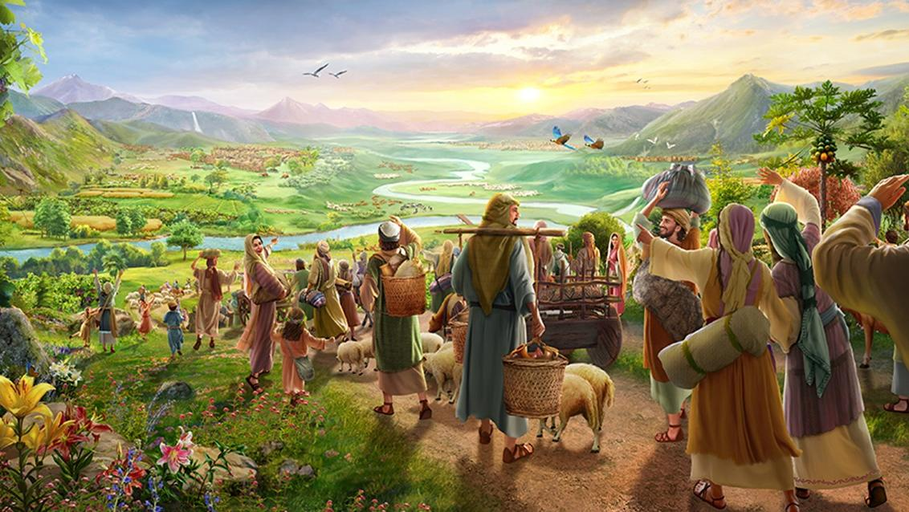
“Atgriezieties atpakaļ stiprā mītnē, jūs cerību pilnie cietumnieki! Jau šodien Es jums pasludinu, ka Es tev divkārši atmaksāšu!” (Caharija 9:12)

Slide 3

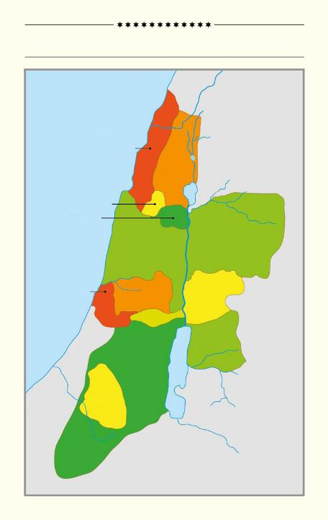
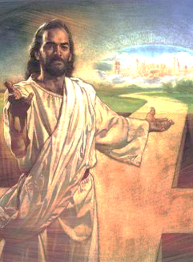
Liela daļa Jozuas grāmatas 13.-21. nodaļai ir veltīta Kanaānas zemes sadalīšana starp dažādām Israēla ciltīm.
DIVPADSMIT ISRAĒLA CILTIS
Vidusjūra
Starp norādēm uz vietām, tautām un ciltīm mēs varam saskatīt zemi, kas jau bija Izraēla mantojums, bet kas viņiem vēl pilnībā nepiederēja.
AŠĒRS
NAVTATALIS
Jēzus nāve mums apliecina, ka mēs jau esam mantojuši zemi, ko Ādams un Ieva reiz zaudēja. Tomēr mēs joprojām esam "cerībā" to saņemt.
ZEBULONS
IZAŠARS
MANASE
MANASE
Zaudētā zeme
Zeme, ko Dievs dod
Zemes iekarošana
Dāvanas saglabāšana
Atgūtā zeme
DANS
A
EFRAIMS
GADS
BENJAMINS
RŪBÉNS
B
JŪDA
C
SIMEONS
B’
A’

Slide 4



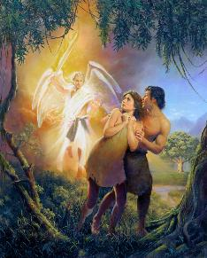
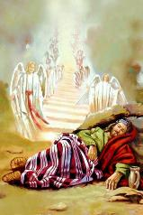
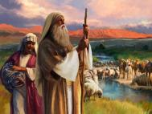
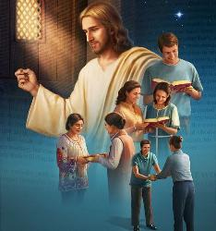
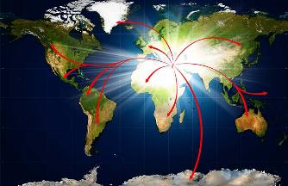
ZAUDĒTĀ ZEME
"Tā Dievs Tas Kungs izraidīja viņu no Ēdenes dārza, lai viņš apstrādātu zemi, no kuras viņš tika ņemts." (1.Moz.3:23).
Dievs iecēla Ādamu un Ievu par šīs pasaules pārvaldniekiem (1.Moz.1:27-28) un ielika viņus Ēdenes dārzā (1.Moz.2:8).
Kad Dievamv nepaklausīja, viņi tika izraidīti no Ēdenes (1.Moz.3:23), un bija zaudējuši pārvaldību pār zemi.
Dievam bija plāns, kā cilvēce var atgūt zaudēto zemi. Sākumā Viņš deva Ābrahamam, Īzākam, Jēkabam tikai nelielu zemes gabaliņu - Kanaānu (1.Moz.13:14-15).
Pakāpeniski, kad Dieva atziņa sasniegs tautas un nācijas (Jes.11:9), šīs īpašumtiesības tiks paplašinātas uz visu zemi.
Israēla nepaklausība izraisīja izmaiņas sākotnējos plānos. Dievs spēj no šiem akmeņiem radīt Ābrahāmam bērnus, un mēs saņemtu caur ticību un pacietību Viņa apsolījumus (Lk. 3:8; Ebr. 6:11-12).

Slide 5



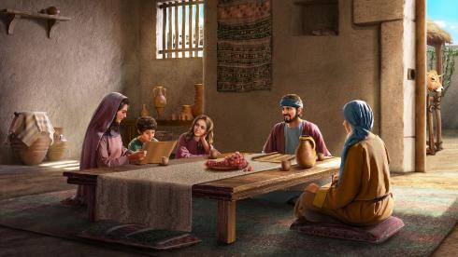
ZEME KO DIEVS DOD
“Tam Kungam pieder zeme un viss, kas to piepilda, zemes virsus un viss, kas uz tā dzīvo.” (Ps.24:1)
Tāpat kā Ādams un Ieva neko nedarīja, lai nopelnītu Ēdenes dārzu, arī Ābrahāms un viņa pēcnācēji neko nedarīja, lai nopelnītu apsolīto zemi. Tā bija Dieva Dāvana!
Mēs šo dāvanu varam salīdzināt ar īrētu māju. Lai gan Israēls varēja dzīvot Kanaānā, zeme joprojām bija Dieva īpašums (Ps 24:1).
Mājas īpašnieks ir tas, kurš rūpējas par jumta, cauruļu u.c. uzturēšanu. Tāpat Dievs ir tas, kurš nodrošināja lietusgāzes, aizsargāja ražu utt., lai Izraēls varētu droši dzīvot zemē, ko Dievs viņiem bija devis.
Arī Ēdenē bija jāmaksā "nomas maksa" - paklausība (3.Moz.20:22). Patiesībā tas bija attiecību jautājums: mīlēt Dievu un baudīt Viņa svētības.
Kā vakar, tāpat arī šodien, tas ir ticības jautājums (Ebr.11:9-13).

Slide 6


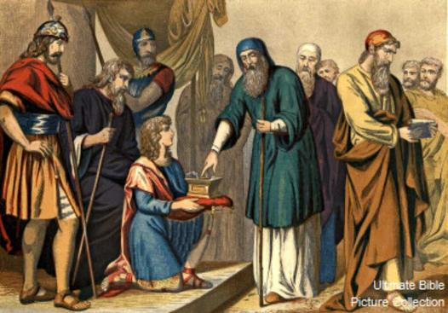
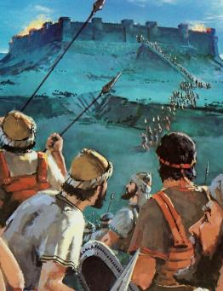
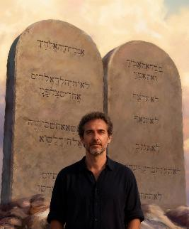
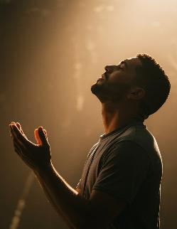
ZEMES IEKAROŠANA
“Un tagad sadali šo zemi par īpašumu tām deviņām ciltīm un Manases pusciltij.” (Jozua 13:7)
Jozua būdams jau labi gados, Dievs pavēlēja viņam sadalīt zemi starp Israēla ciltīm, ieskaitot neiekarotās teritorijas (Joz.13:1-7).
Zeme piederēja viņiem, bet viņiem bija vēl jāpieliek pūles, lai to iegūtu. Dievs nerīkojas neatkarīgi no cilvēka, Viņš vēlas, lai mēs darām savu daļu.
Lai gan viņi cīnījās par uzvaru, viņu panākumi nebija viņu nopelns, bet gan Dieva nopelns (5.Moz.gr.9:5). Tāpat kā Israēls, arī mēs neko nevaram darīt, lai iegūtu glābšanu un mantotu apsolīto (Ef. 2:8-9; Gal. 3:29). Bet, ja viņi cīnījās... ko mums vajadzētu darīt šodien?
Pēc pestīšanas Dievs no saviem mantiniekiem prasa divas lietas: paklausību (Fil.2:12) un pateicību (Ebr.12:28).

Slide 7

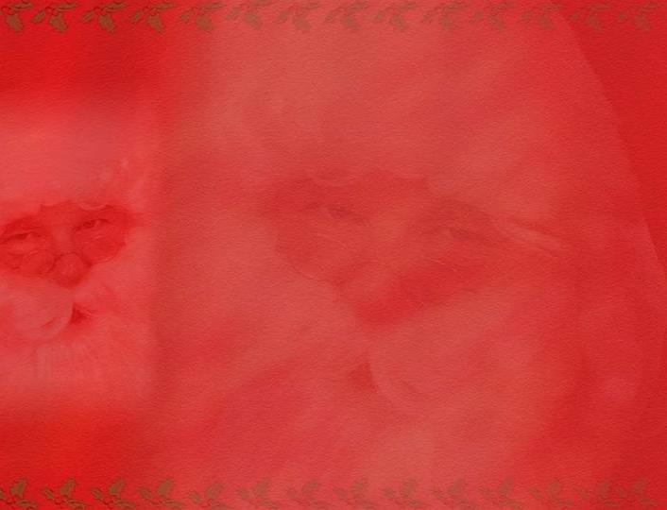
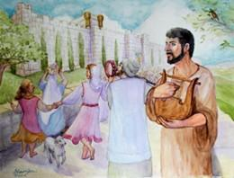
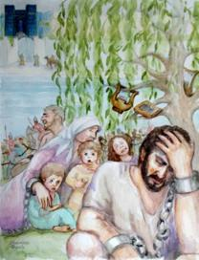
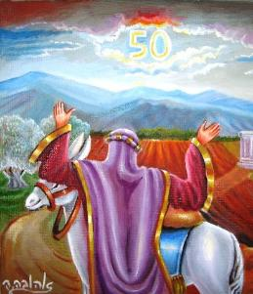
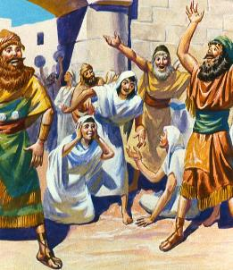
DĀVANAS SAGLABĀŠANA
“Un zemi lai neviens nepārdod par īpašumu: zeme pieder Man, bet jūs esat svešinieki un piemājotāji pie Manis.” (3. Mozus 25:23)
Pēc mantojuma saņemšanas bija īpaši noteikumi, kas regulēja zemes izmantošanu: sabata un jubilejas gads.
Sabata gads, bija sabata pagarinājums, kas ļāva zemei atpūsties (3. Moz. 25:2-5). Šī likuma neievērošana bija viens no trimdas iemesliem (2.Laiku 36:20-21).
Jubilejas gads - nozīmēja zemes atdošanu tās sākotnējiem īpašniekiem, novēršot sociālo nevienlīdzību (3. Moz. 25:10, 23, 40-41).
Būtībā tas ir galvenais evaņģēlija mērķis: izdzēst atšķirību starp bagātajiem un nabagajiem, darba devējiem un darba ņēmējiem, priviliģētajiem un nelabvēlīgā situācijā esošajiem, padarot mūs visus vienlīdzīgus, atzīstot mūsu pilnīgu vajadzību pēc Dieva žēlastības.

Slide 8

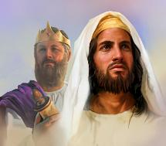
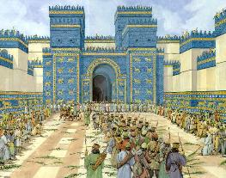
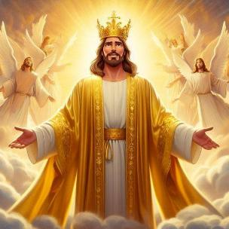
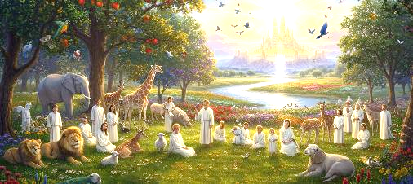
ATGŪTĀ ZEME
“Tad tie dzīvos atkal tai zemē, ko Es devu Savam kalpam Jēkabam un kur dzīvoja jūsu tēvi. Arī tie tur dzīvos un viņu bērni un bērnu bērni mūžīgi. Un Mans kalps Dāvids būs viņu valdnieks uz visiem laikiem.” (Ecehiēla 37:25)
Nepaklausības dēļ Israēls tika izraidīts no savas zemes un nonāca Bābelē. Dievs viņus tomēr neatstāja.
Viņš apsolīja viņus atvest atpakaļ, un dot viņiem zemi uz visiem laikiem un Dāvidu iecels par viņu ķēniņu un valdnieku (Ec.37:25). Taču Israēlim šī zeme nepiederēja mūžīgi. Dāvids jau sen bija kā miris. Ko tad nozīmē šis pravietojums?
Šeit tiek norādīts uz Jēzu, kurš ir patiesais Ķēniņš, kas valda mūžīgi. Viņš ar Savām asinīm nodrošina mums mūžīgo mantojumu.
Viņš ir visu apsolījumu piepildījums (Rom.15:8; 2.Kor.1:20). Viņā mēs saņemam svētības tagad un saņemsim apsolīto mantojumu arī nākotnē (1Pēt.1:3-4). Drīz mēs tiksim ievesti apsolītajā zemē.

Slide 9

"Savas nepaklausības dēļ Ādams un Ieva zaudēja Ēdeni, un viņu grēka dēļ visa zeme tika nolādēta. Bet, ja Dieva tauta sekotu Viņa norādījumiem, viņu zeme atjaunotos auglība un skaistums. Pats Dievs deva viņiem norādījumus, kā apstrādāt zemi, un viņiem bija jāsadarbojas ar Viņu tās atjaunošanā. Tādējādi visa zeme Dieva pakļautībā, kļūtu par garīgās patiesības mācību objektu. Tāpat kā paklausot Dieva dabas likumiem, zemei bija jārada savi dārgumi, tāpat paklausot Viņa morāles likumiem, cilvēku sirdīm bija jāatspoguļo Dieva rakstura īpašības."
E. G. V. (Lielā Skolotāja dzīvības Vārdi, 231. lpp.)

